Slide 1

MESTRADO INTEGRADO EM ENGENHARIA ELETROTÉCNICA E DE COMPUTADORES
Unidade Curricular Sistemas Baseados em Visão
CARVANA
Anabela Reigoto, up201405662
André Duarte, up201405639
Baltasar Aroso, up201404125
Dezembro,2017

Slide 2
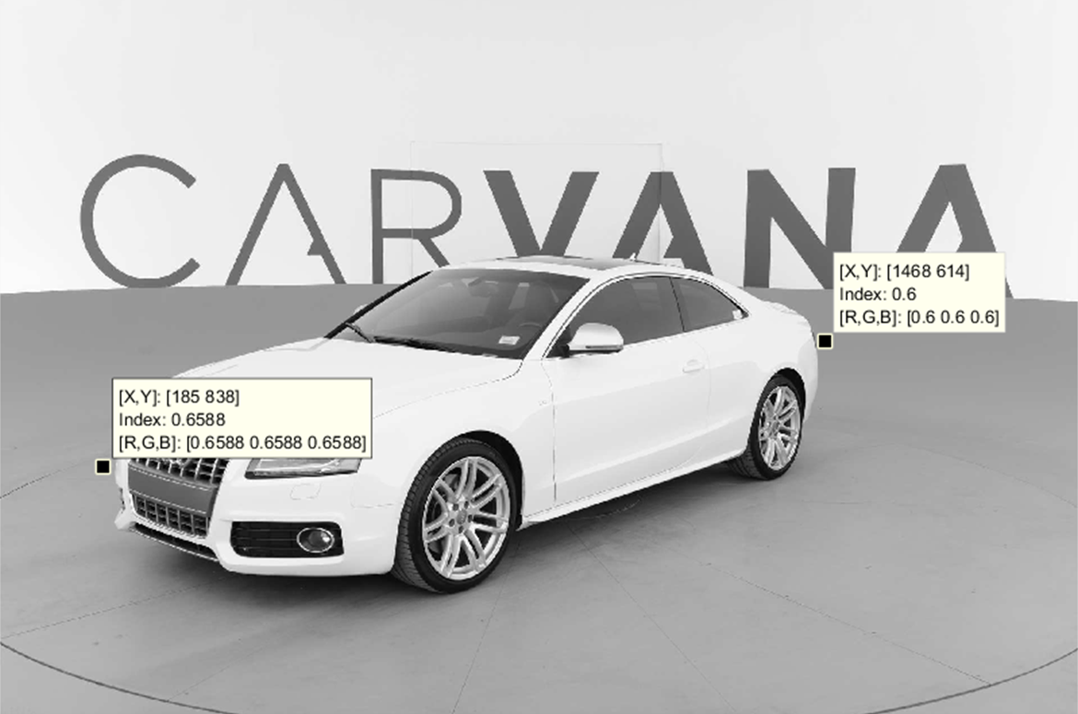
SEGMENTAÇÃO

Slide 3
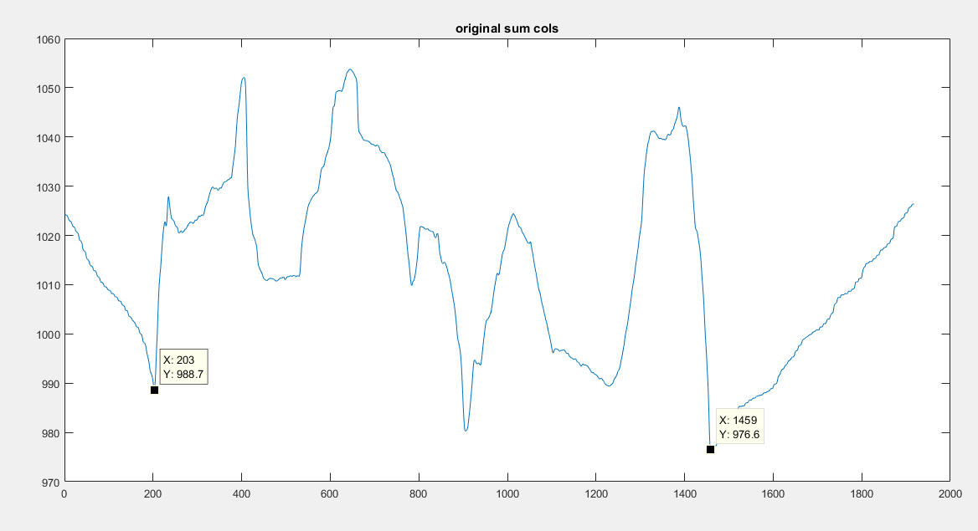
px
Projeção no eixo das abcissas
px

Slide 4
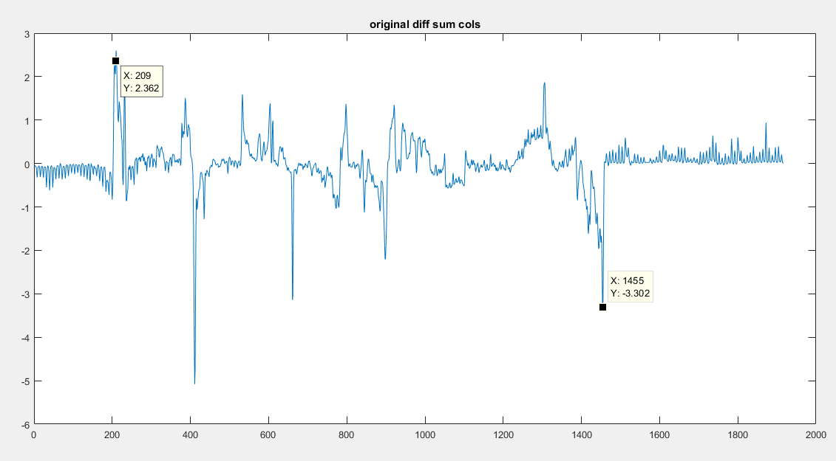
Primeira derivada

Slide 5
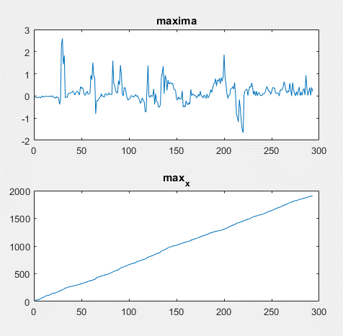
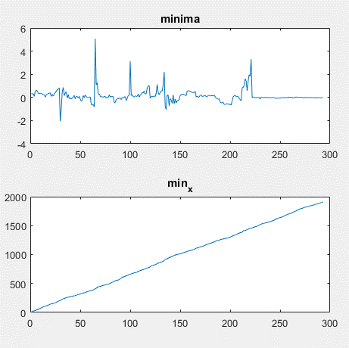
Máximos da primeira derivada
Mínimos da primeira derivada
Abcissa dos máximos
Abcissa dos mínimos

Slide 6
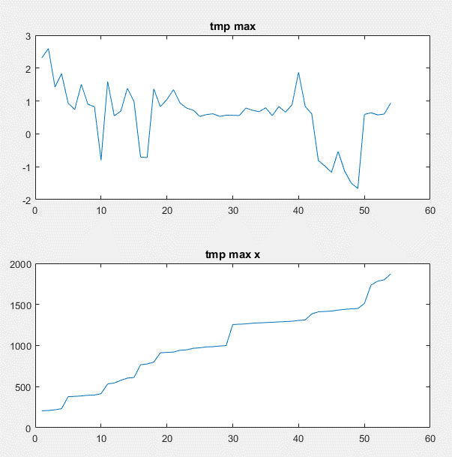
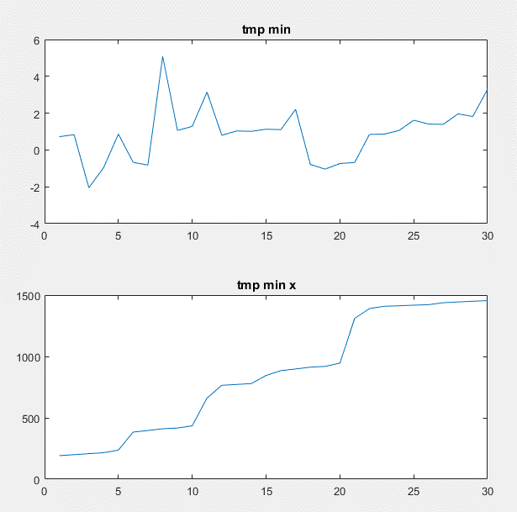
Máximos sem ruído
Mínimos sem ruído
Abcissa dos máximos
Abcissa dos mínimos

Slide 7
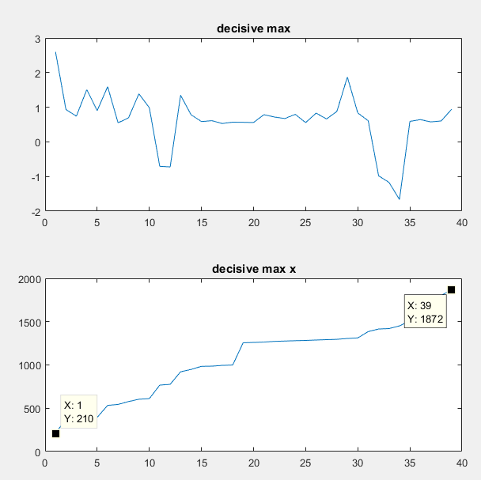
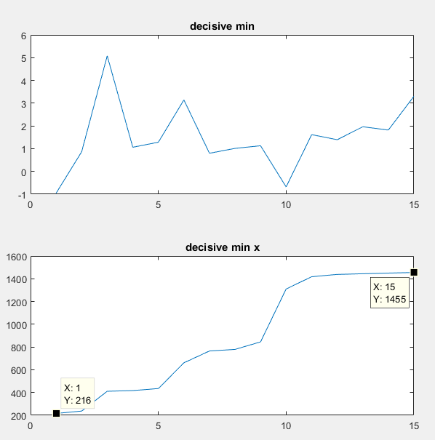
Máximos decisivos
Mínimos decisivos
Abcissa dos máximos
Abcissa dos mínimos

Slide 8
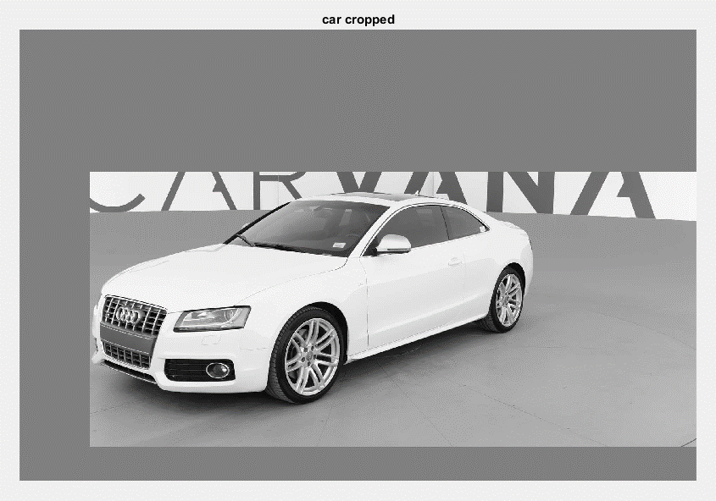
Recorte

Slide 9
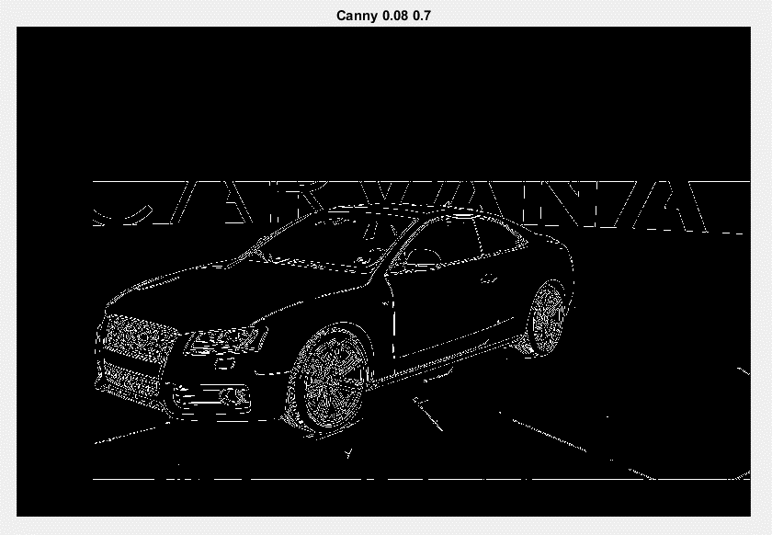
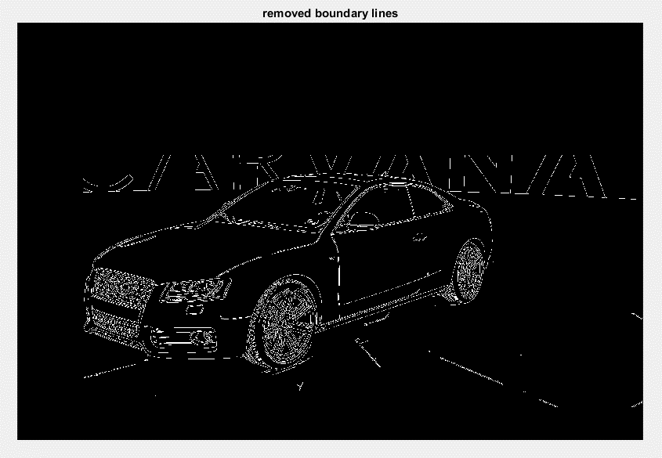
Canny

Slide 10
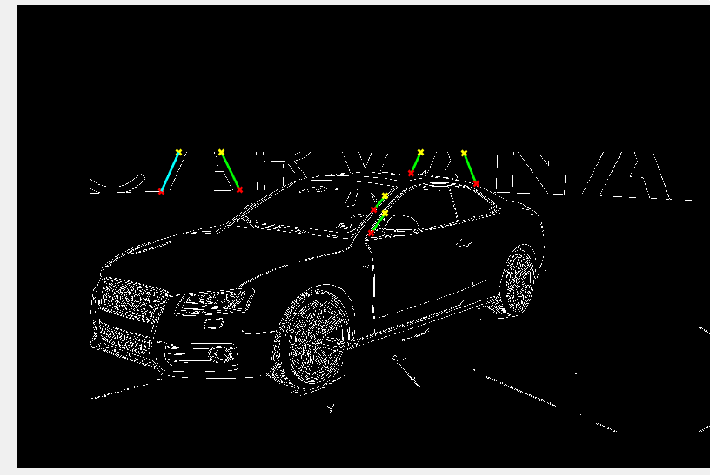
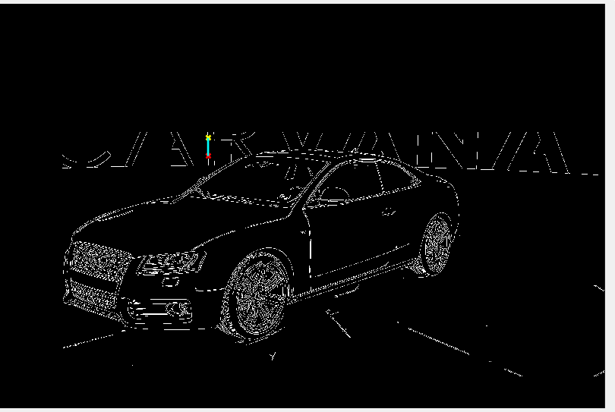
Deteção de linhas utilizando Transformada de Hough

Slide 11
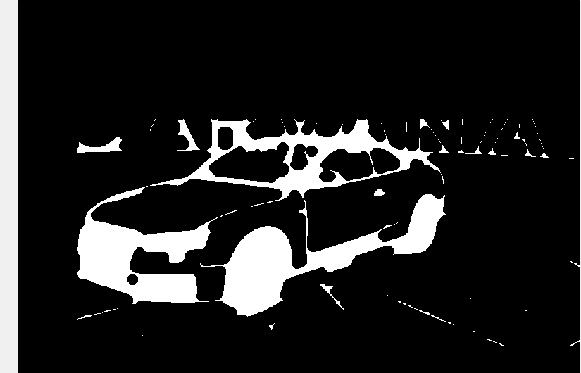




1
2
Processamento pós Deteção de Orla
3
4
5

Slide 12


Resultado Final
Segmentação
Ground
Eficiência mínima: 82.61% Eficiência máxima: 98.84% Eficiência média: 94.67%

Slide 15
CLASSIFICAÇÃO DOS VEÍCULOS NAS SUAS CLASSES
 | Compacto | Sedan | Pick-Up | SUV
max_suspension | 75 | 75 | 187 | 124
min_suspension | 59 | 51 | 136 | 95
 | Compact | Pick-up | Sedan | SUV
max_area | 458116 | 885202 | 584497 | 815131
min_area | 420298 | 548875 | 450796 | 614303
max_axis | 0,5057 | 0,4119 | 0,3621 | 0,4155
min_axis | 0,3833 | 0,3931 | 0,3116 | 0,3794
max_formula* | 25,9889 | 39,4272 | 28,0 | 24,2938
min_formula* | 23,2623 | 37,7355 | 24,7956 | 22,6734
max_box | 770016 | 1476860 | 875465 | 1122548
min_box | 624624 | 1063834 | 630198 | 883264
Nota: esta variável corresponde à compactação.

Slide 16
Algortimo 1
Relação das alturas
Sedan & SUV | 4,90%
Sedan & Pick-Up | 14,95%
SUV & Pick-Up | 0,60%
Compacto com grande amplitude
Relação das larguras
Compacto & SUV | 14,14%
Compacto & Sedan | 4,26%
Não separa Sedan de SUV

Slide 17
Algortimo 1
Relação das bounding boxes
Compacto & SUV | 12,82%
Sedan & SUV | 0,88%
Sedan & Pick-Up | 17,71%
Relação das áreas
Compacto & SUV | 25,43%
Sedan & SUV | 4,85%
Meio termo - Sedan & SUV | 15,73%
Pick-Ups com grande amplitude
Não separa Compacto de Sedan

Slide 18
Algortimo 1
Relação dos eixos
Sedan & Compacto | 5,53%
Sedan & SUV | 4,56%
Sedan & Pick-Up | 7,89%
Não separa SUV de Compacto
Relação das compactações
Sedan & Pick-Up | 25,80%
SUV & Sedan | 2,02%
SUV & Pick-Up | 35,62%

Slide 19
Algortimo 2
Relação das alturas
Sedan & SUV | 4,90%
Sedan & Pick-Up | 14,95%
SUV & Pick-Up | 0,60%
Compacto com grande amplitude
Relação das larguras
Compacto & SUV | 14,14%
Compacto & Sedan | 4,26%
Não separa Sedan de SUV

Slide 20
Algortimo 2
Relação das bounding boxes
Compacto & SUV | 12,82%
Sedan & SUV | 0,88%
Sedan & Pick-Up | 17,71%
Relação das áreas
Compacto & SUV | 25,43%
Sedan & SUV | 4,85%
Meio termo - Sedan & SUV | 15,73%
Pick-Ups com grande amplitude
Não separa Compacto de Sedan

Slide 21
Algortimo 2
Relação dos eixos
Sedan & Compacto | 5,53%
Sedan & SUV | 4,56%
Sedan & Pick-Up | 7,89%
Não separa SUV de Compacto
Relação das compactações
Sedan & Pick-Up | 25,80%
SUV & Sedan | 2,02%
SUV & Pick-Up | 35,62%

Slide 22
Algortimo 3
Relação das alturas
Sedan & SUV | 4,90%
Sedan & Pick-Up | 14,95%
SUV & Pick-Up | 0,60%
Compacto com grande amplitude
Relação das larguras
Compacto & SUV | 14,14%
Compacto & Sedan | 4,26%
Não separa Sedan de SUV

Slide 23
Algortimo 3
Relação das bounding boxes
Compacto & SUV | 12,82%
Sedan & SUV | 0,88%
Sedan & Pick-Up | 17,71%
Relação das áreas
Compacto & SUV | 25,43%
Sedan & SUV | 4,85%
Meio termo - Sedan & SUV | 15,73%
Pick-Ups com grande amplitude
Não separa Compacto de Sedan

Slide 24
Algortimo 3
Relação dos eixos
Sedan & Compacto | 5,53%
Sedan & SUV | 4,56%
Sedan & Pick-Up | 7,89%
Não separa SUV de Compacto
Relação das compactações
Sedan & Pick-Up | 25,80%
SUV & Sedan | 2,02%
SUV & Pick-Up | 35,62%

Slide 25
Algortimo 4
Relação das alturas
Sedan & SUV | 4,90%
Sedan & Pick-Up | 14,95%
SUV & Pick-Up | 0,60%
Compacto com grande amplitude
Relação das larguras
Compacto & SUV | 14,14%
Compacto & Sedan | 4,26%
Não separa Sedan de SUV

Slide 26
Algortimo 4
Relação das bounding boxes
Compacto & SUV | 12,82%
Sedan & SUV | 0,88%
Sedan & Pick-Up | 17,71%
Relação das áreas
Compacto & SUV | 25,43%
Sedan & SUV | 4,85%
Meio termo - Sedan & SUV | 15,73%
Pick-Ups com grande amplitude
Não separa Compacto de Sedan

Slide 27
Algortimo 4
Relação dos eixos
Sedan & Compacto | 5,53%
Sedan & SUV | 4,56%
Sedan & Pick-Up | 7,89%
Não separa SUV de Compacto
Relação das compactações
Sedan & Pick-Up | 25,80%
SUV & Sedan | 2,02%
SUV & Pick-Up | 35,62%

Slide 28
Com a Vista Lateral da Segmentação da Task 1
Eficiência |  | Número de Classificações Corretas |  |  |  | TOTAL
 |  | Pick-Up | Compacto | Sedan | SUV
Algoritmo 1 | 88% | 1 | 4 | 5 | 4 | 16
Algoritmo 2 | 81% | 0 | 4 | 5 | 4
Algoritmo 3 | 81% | 0 | 4 | 5 | 4
Algoritmo 4 | 81% | 0 | 4 | 5 | 4
Com a Vista Lateral do Ground-Truth
Eficiência |  | Número de Classificações Corretas |  |  |  | TOTAL
 |  | Pick-Up | Compacto | Sedan | SUV
Algoritmo 1 | 100% | 3 | 4 | 5 | 4 | 16
Algoritmo 2 | 100% | 3 | 4 | 5 | 4
Algoritmo 3 | 100% | 3 | 4 | 5 | 4
Algoritmo 4 | 100% | 3 | 4 | 5 | 4

Slide 29








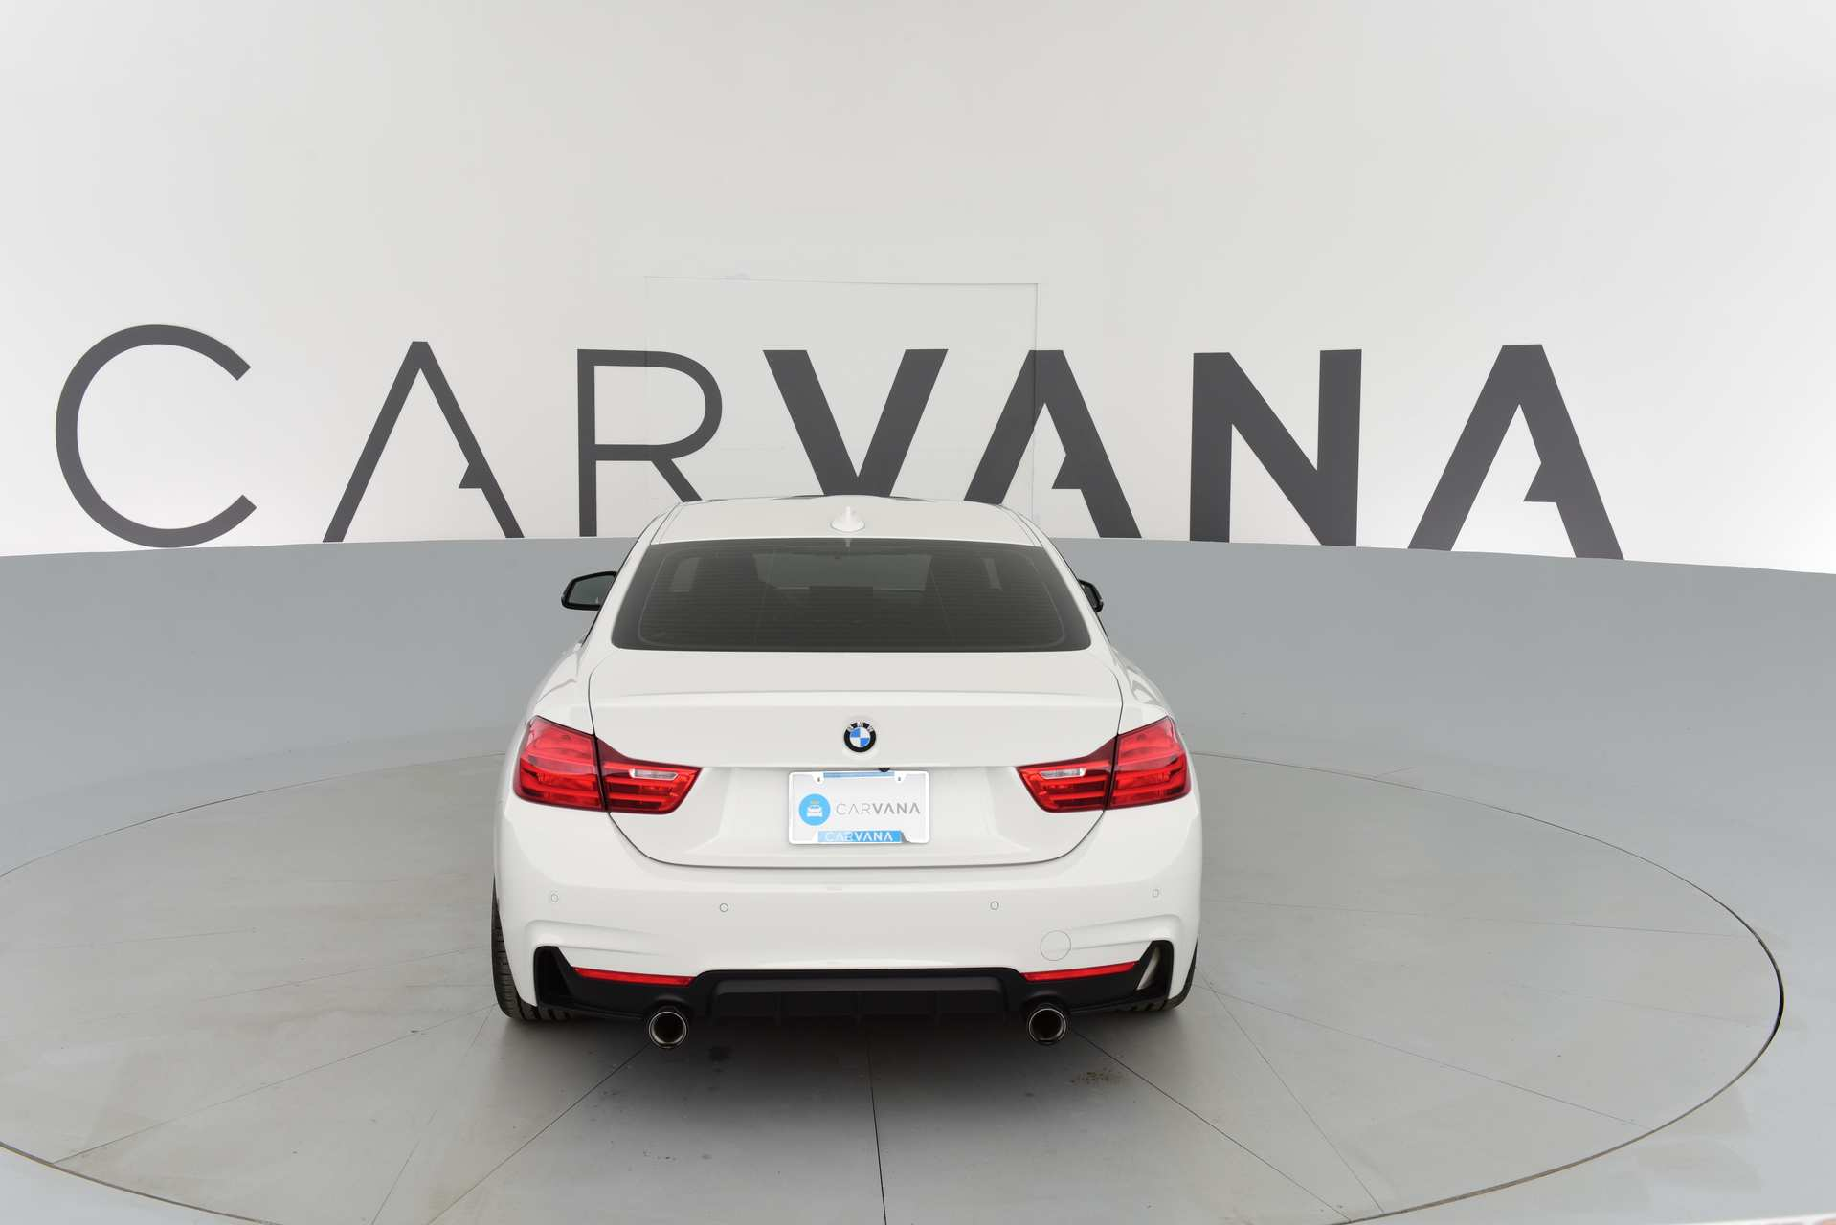

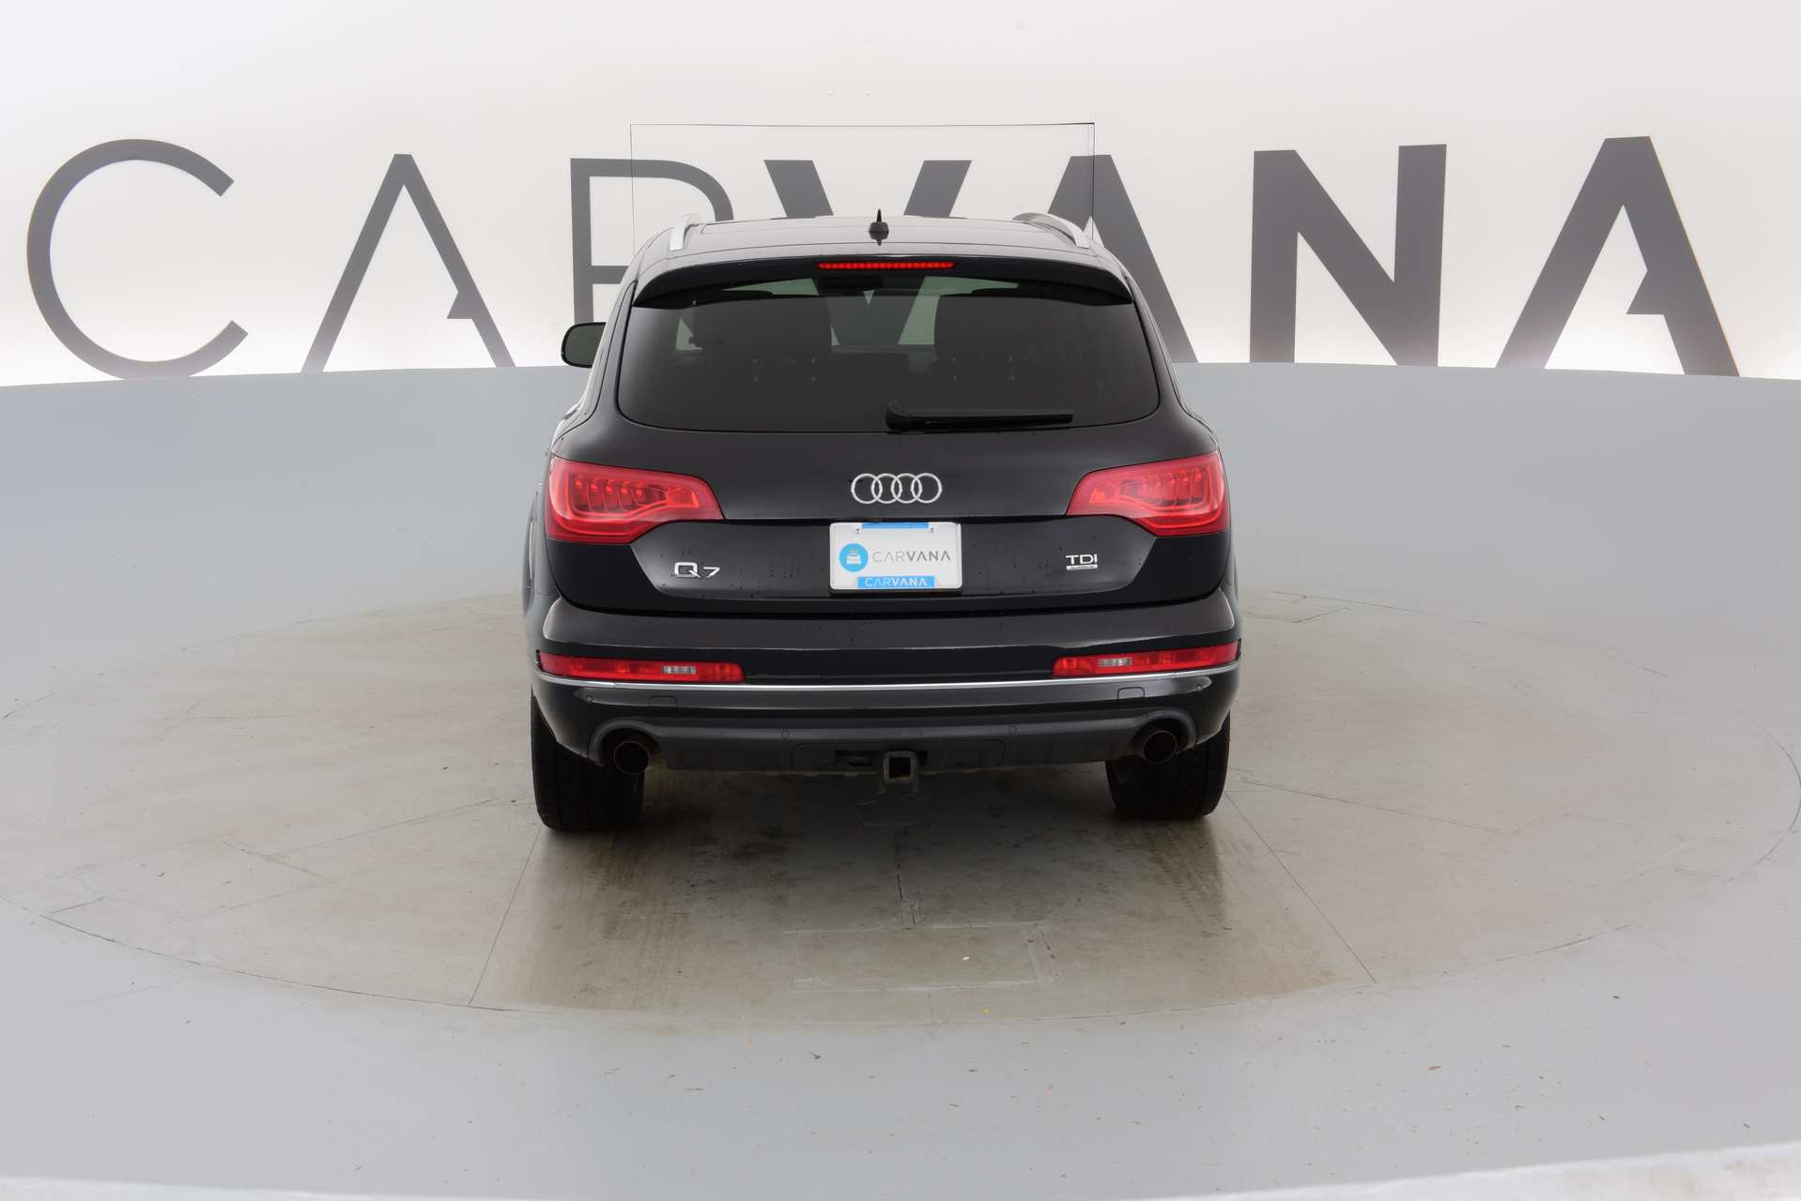
CLASSIFICAÇÃO DOS VEÍCULOS NAS SUAS MARCAS
29

Slide 30
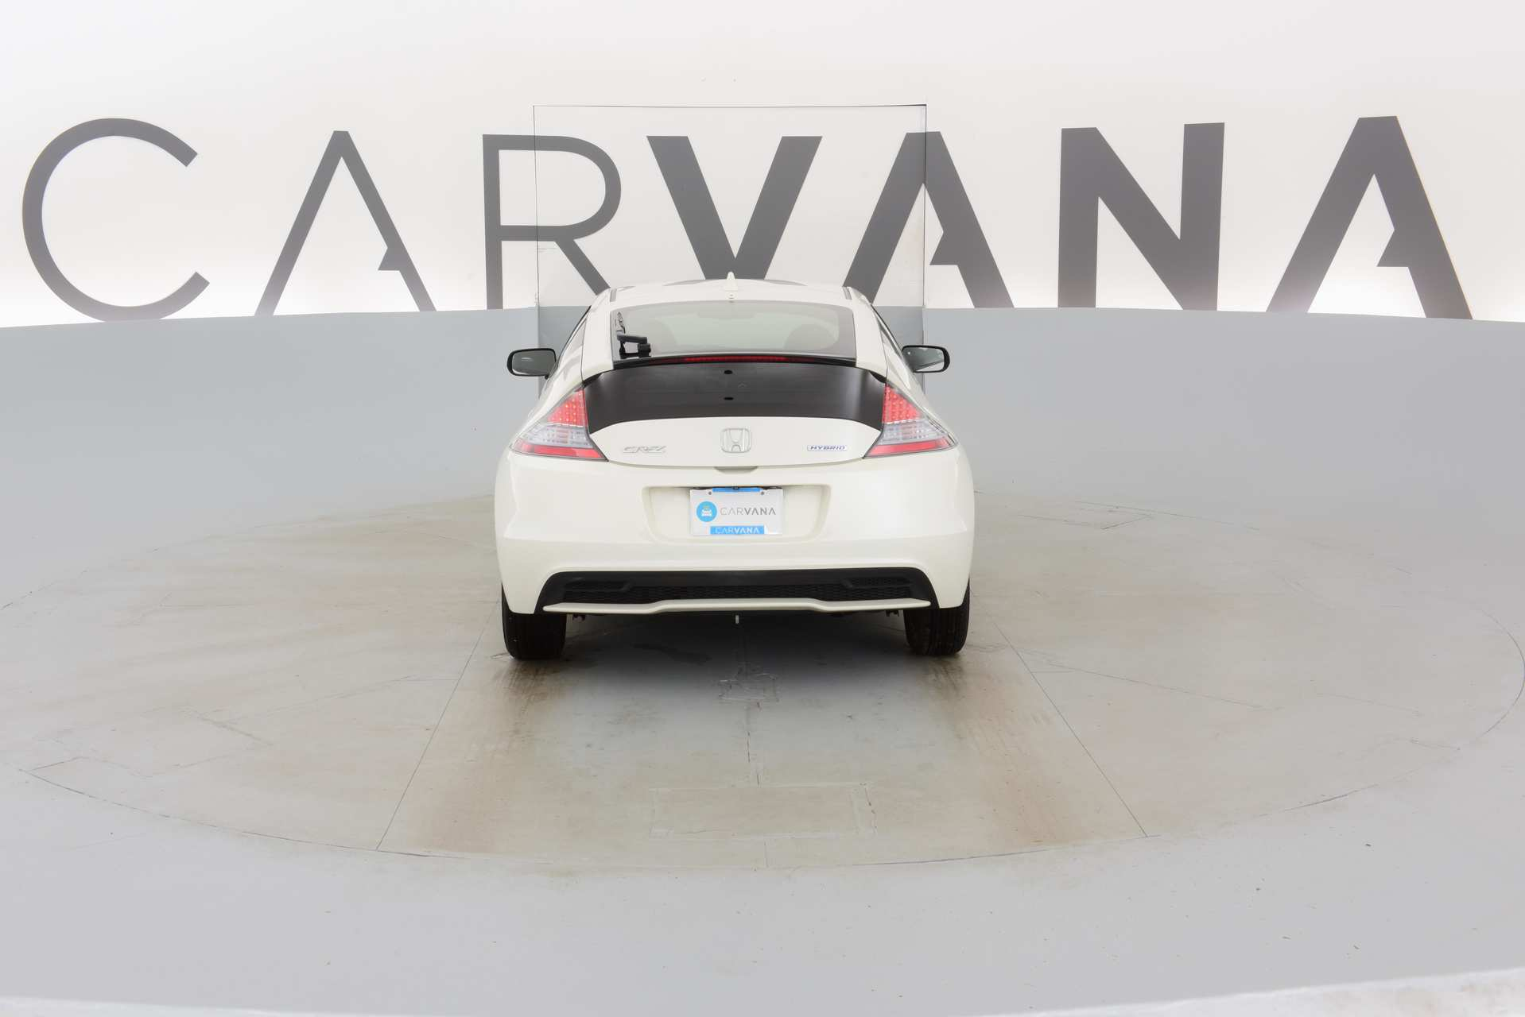
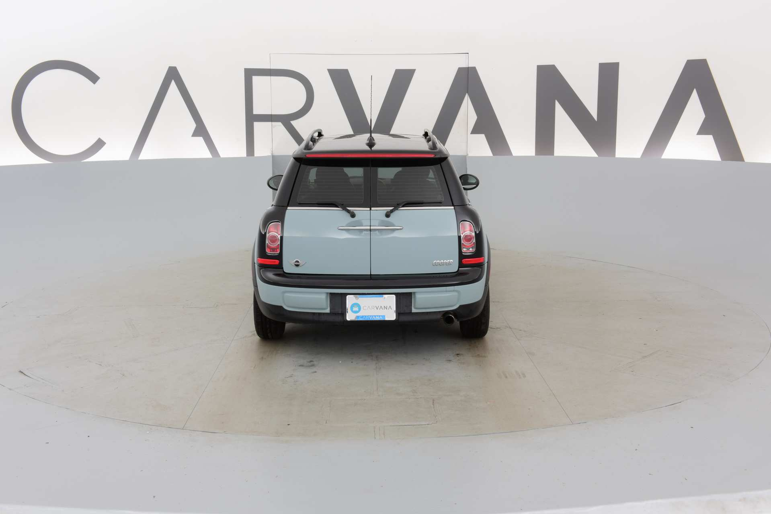
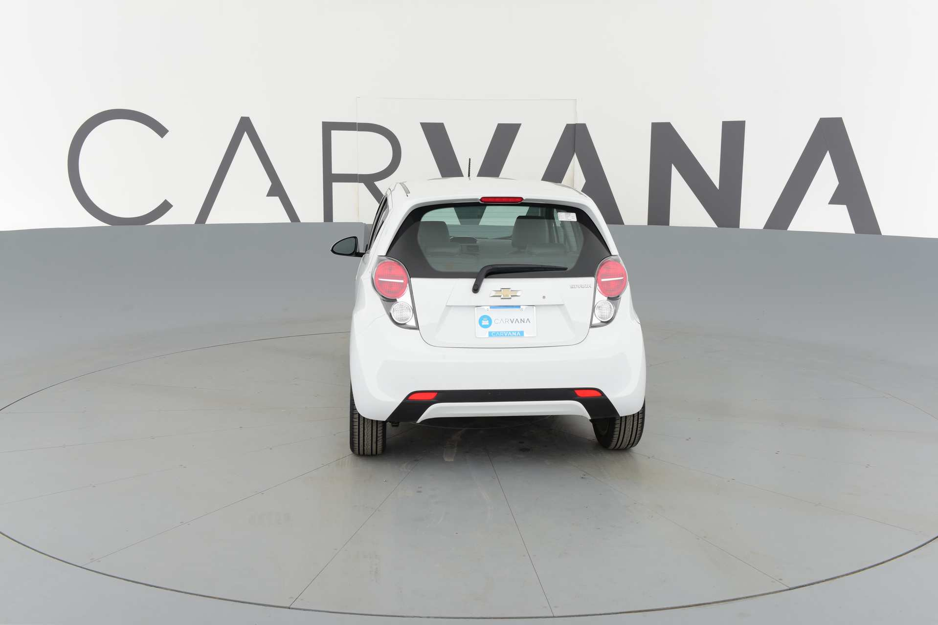
1
2
3
4

Slide 31

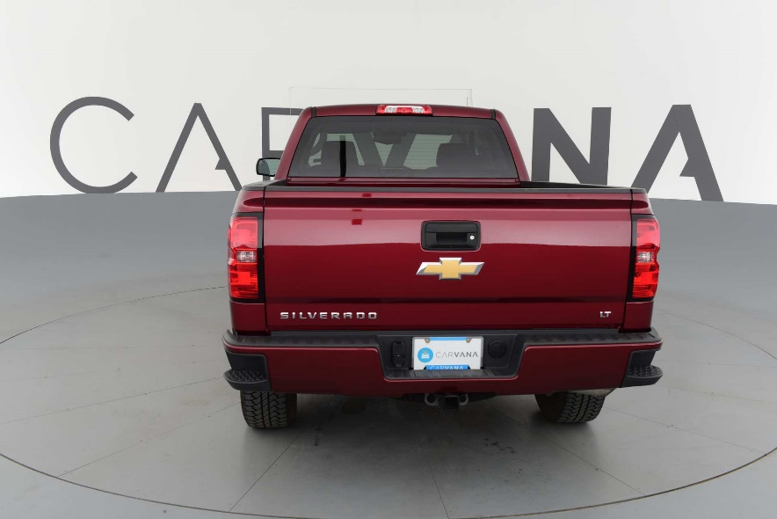

5
6
7

Slide 32
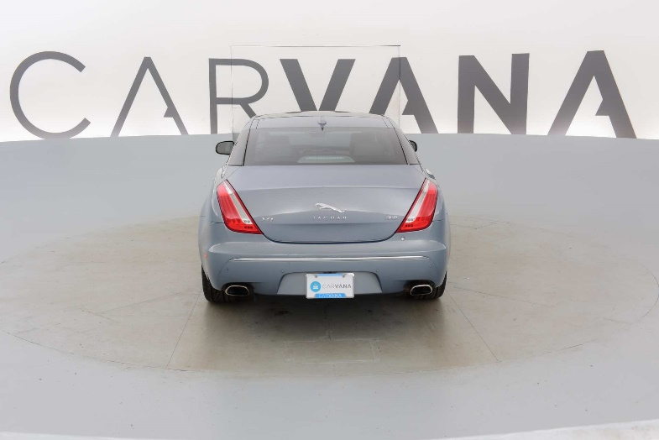
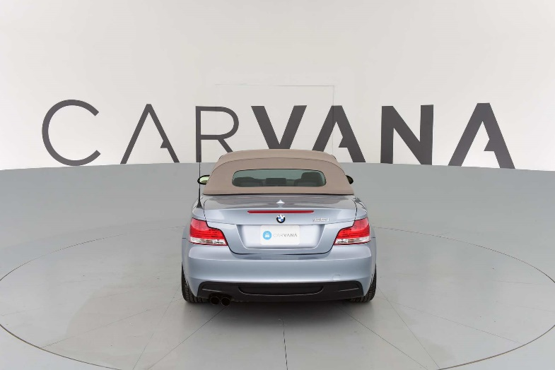


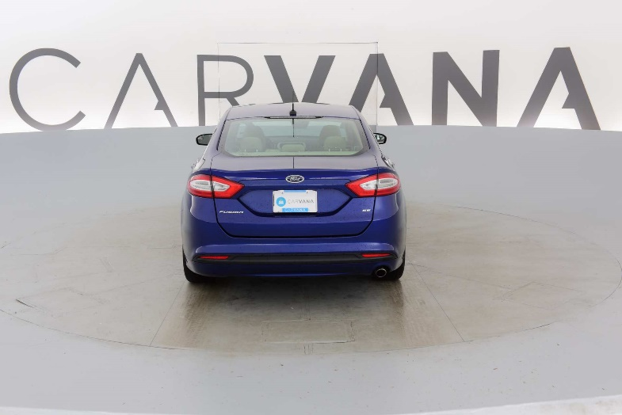
8
9
10
11
12

Slide 33
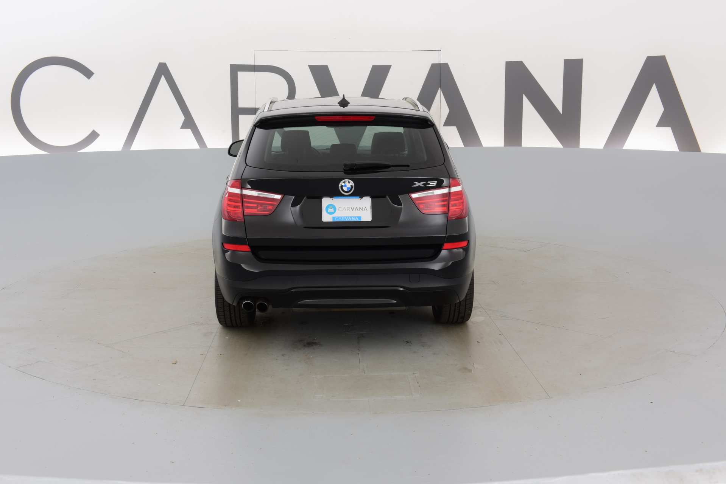
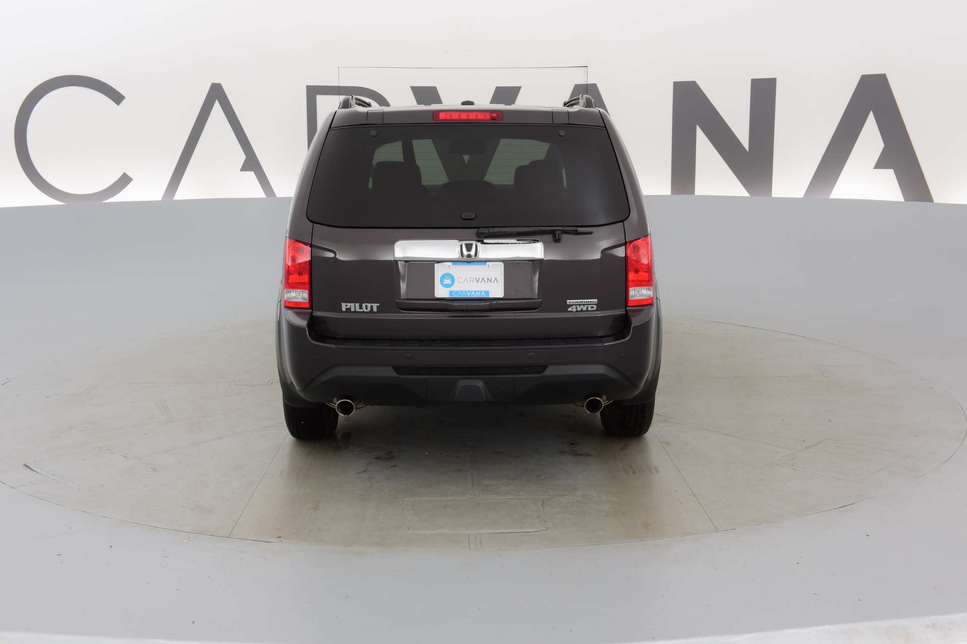
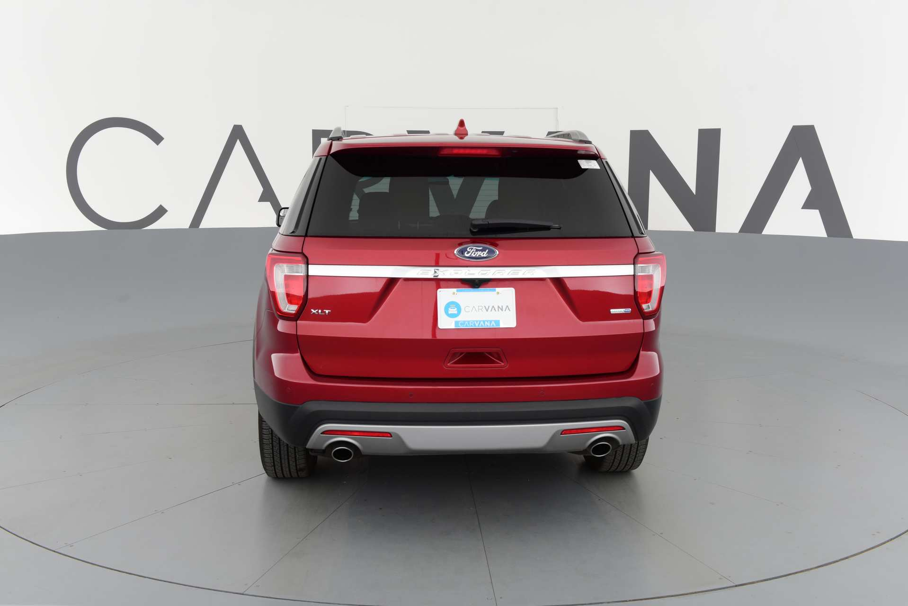
13
14
15
16

Slide 34
 | Veículo | Resultado Obtido | Resultado Esperado | Eficiência
Compacto | 1 | Chevrolet | Honda | 25% | 62,5%
 | 2 | Chevrolet | Mini
 | 3 | Chevrolet | Mini
 | 4 | Chevrolet | Chevrolet
Pick-Up | 5 | Ford | Ford | 100%
 | 6 | Chevrolet | Chevrolet
 | 7 | Ford | Ford
Sedan | 8 | Chevrolet | Jaguar | 40%
 | 9 | Chevrolet | BMW
 | 10 | BMW | BMW
 | 11 | Audi | Audi
 | 12 | Ford | Honda
SUV | 13 | BMW | BMW | 100%
 | 14 | Audi | Audi
 | 15 | Honda | Honda
 | 16 | Ford | Ford

